Slide 1
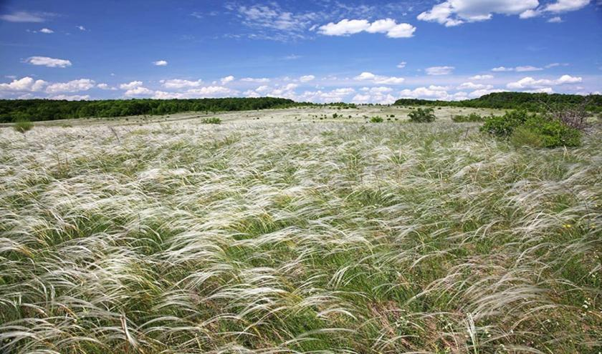
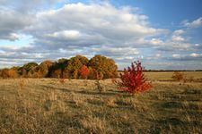
Центрально-черноземный государственный заповедник
им. проф. В. В. Алехина
(Стрелецкий участок)
http://zapoved-kursk.ru/

Slide 2
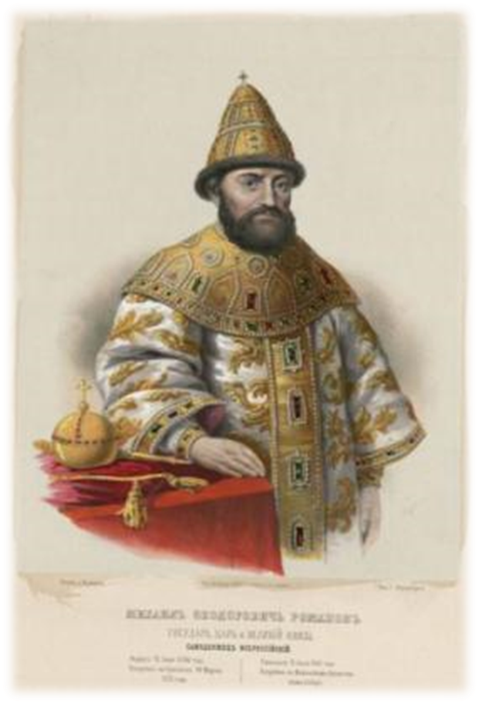
1 июня 1626
по грамоте царя Михаила Фёдоровича, степи под Курском были переданы служивым людям — казакам и стрельцам Курской крепости исключительно для выпаса скота и сенокоса

Slide 3
"...Лета 7124 Июня въ 1 день по Государеве, Цареве, и Великого князя Михаила Федоровича всея Руси грамоте за приписью дьяка Михаилы Данилова и по сыску воеводы Иван Васильевич Волынской дал выпись курским стрельцам на их землю, что дана им как город стал..." "... да им же стрельцам дано в Курском уезде в подгородном стану за рекою за Семью сеножать Петрина дуброва, а около той Петриной дубровы межа от девяти дубов, а ныне осталось семь дубов. Петрин верх а крутой тож бошел Петрину дуброву с полуночныя стороны от помесных земель до реки до Млодати и по Млодати вверх ... и по дикому полю и по дуброве стрелецких сенных покосов по смете сена шесть тысяч копен..."
Центральный государственный архив древних актов фонд 1317
опись 2 №10 лист 47,
лист 10

Slide 4
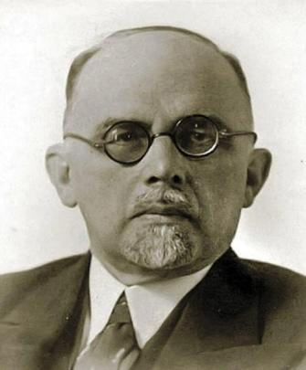
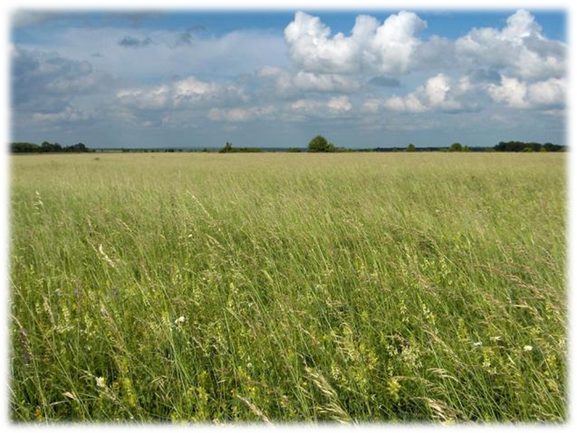
В.В. Алёхин, уроженец Курской области, профессор Московского университета

Slide 5
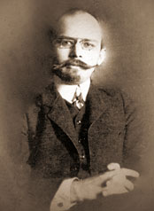
«…Вот степь! Ты много раз воспета,
Былою славою одета.
Ковыль, куда не взглянешь вдаль,
По ветру стелется как встарь…
Кругом кудрявые дубравы…
Ну что ж вам лучше нужно, право!
И в этот заповедник мой
Я приглашаю всех с собой…»
В.В.Алёхин

Slide 6
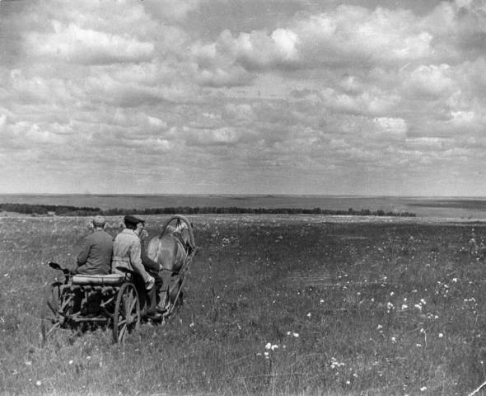
Центрально-Черноземный государственный заповедник им. проф. Алехина создан 10 февраля 1935 года на территории Курской и Белгородской областей постановлением ВЦИК и СНК РСФСР.
Общая площадь была установлена как «около 4536 га».

Slide 7
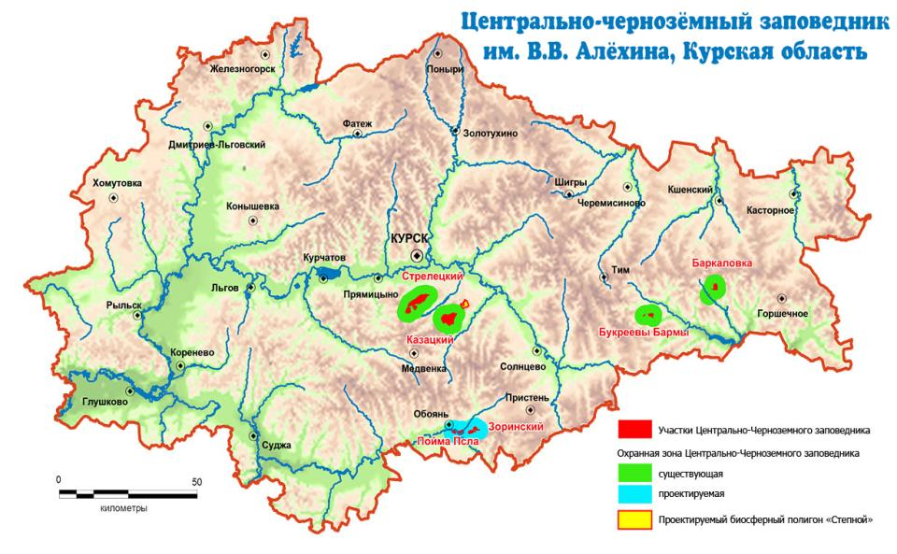
Общая площадь заповедника равна 5287, 4 га.

Slide 8
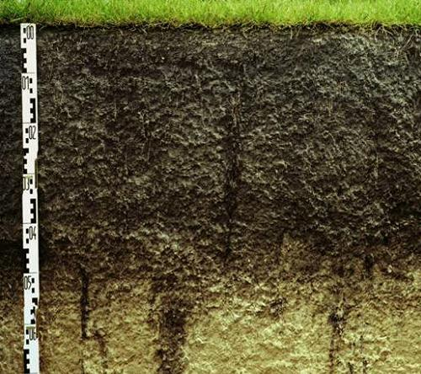
Классический чернозём из Стрелецкой степи (Курская губерния)

Slide 9
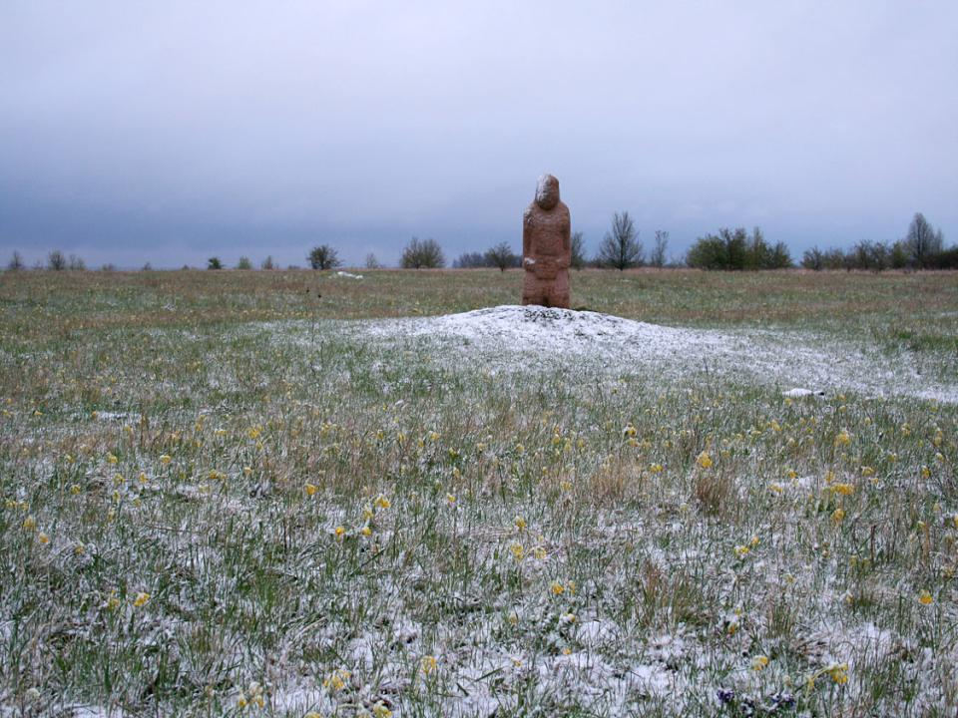
На фоне скифского кургана, расположенного в охранной зоне, установлен памятник культуры XI века – каменное изваяние, так называемая «каменная баба», изготовленная тысячу лет назад половцами

Slide 10
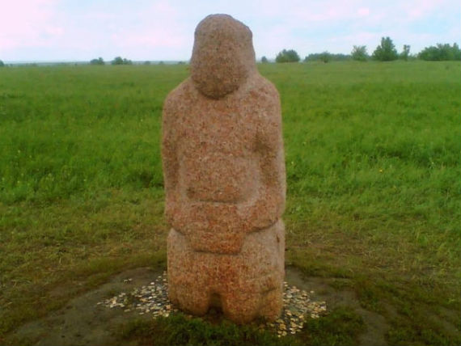
Каменная баба

Slide 11
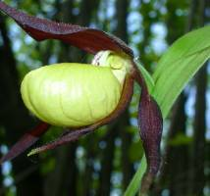
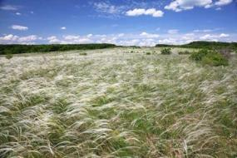
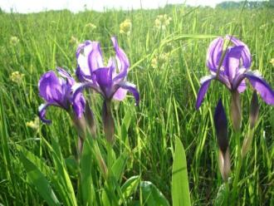
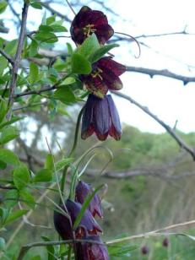
На землях заповедника растут 1287 видов растений, в число которых входят адвентивные травы и 86 редких видов растений, находящихся под угрозой исчезновения
Ковыль перистый
Венерин башмачок
настоящий
Рябчик русский
Касатик (ирис) безлистный

Slide 12
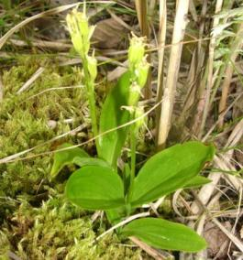
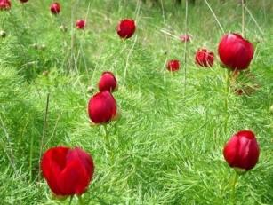
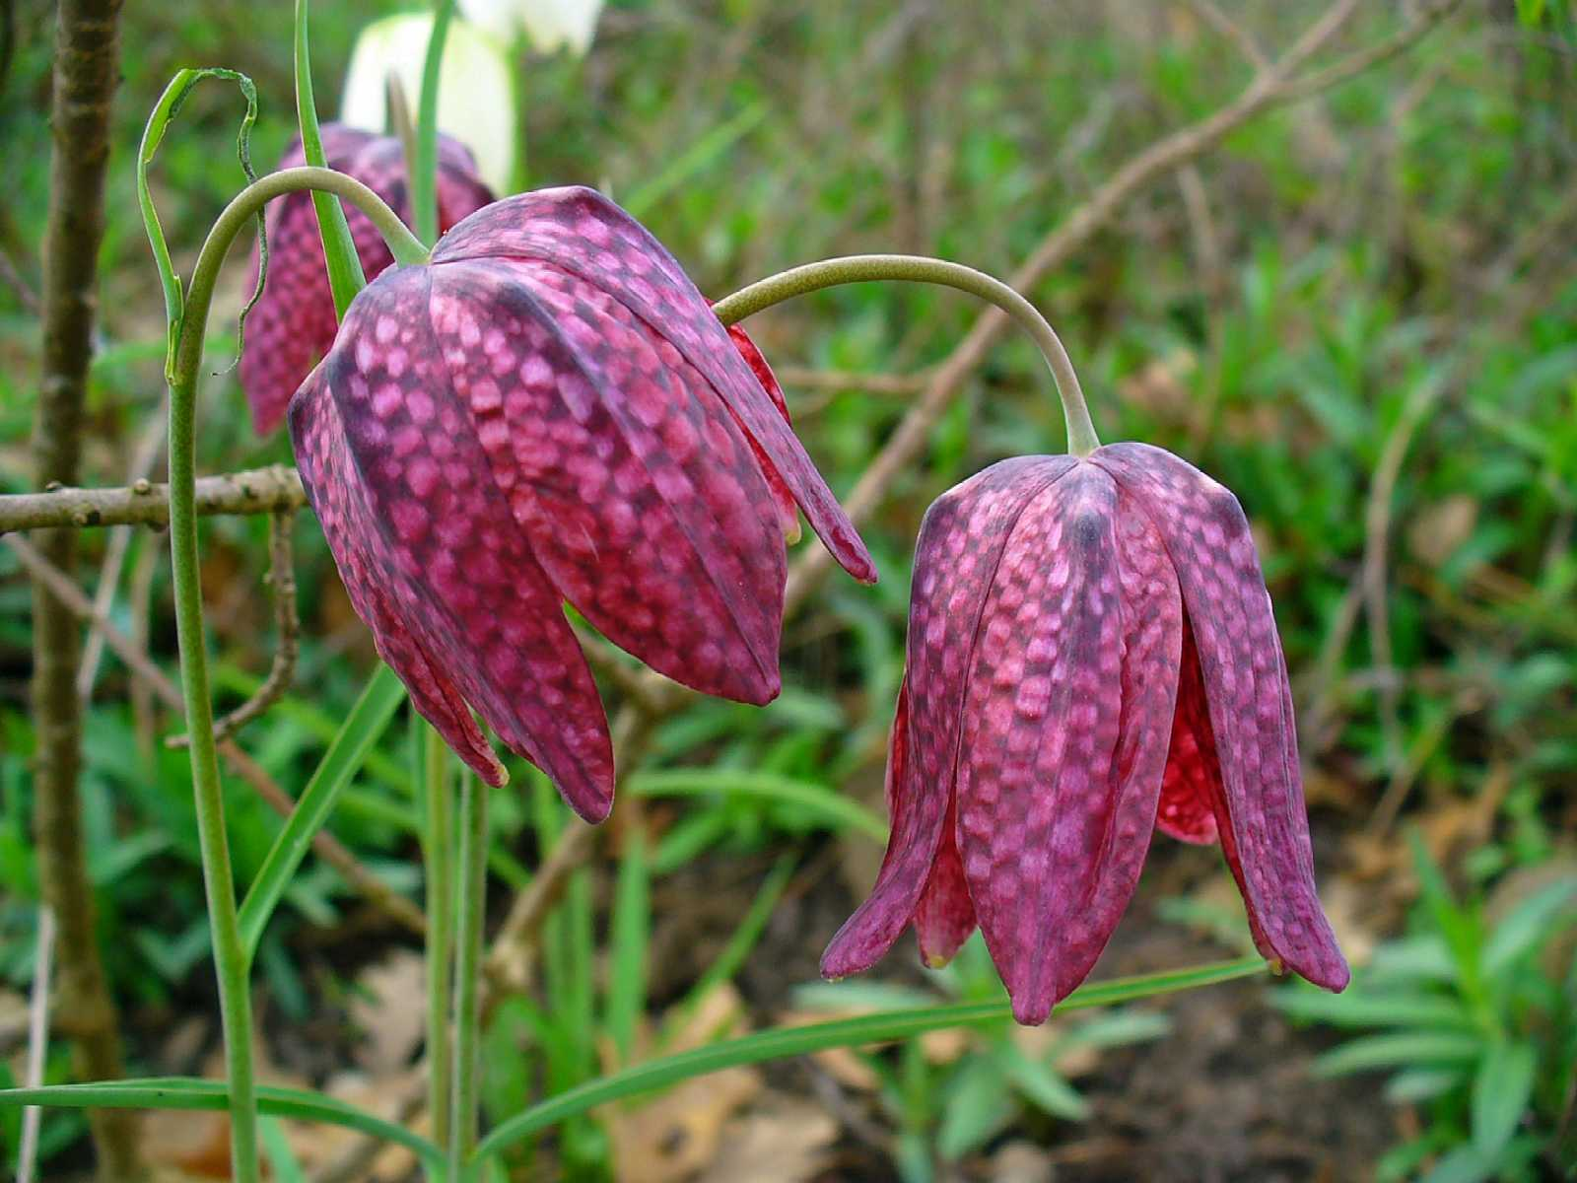
Пион тонколистный
Лосняк Лезеля
http://zapoved-kursk.ru/press-centr/fotografii/fotografii-rasteniya-chast-1.html
Рябчик шахматный

Slide 13
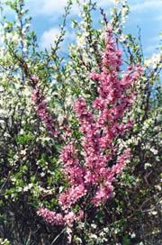
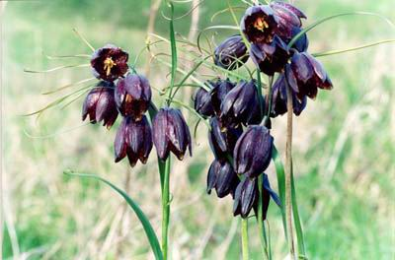
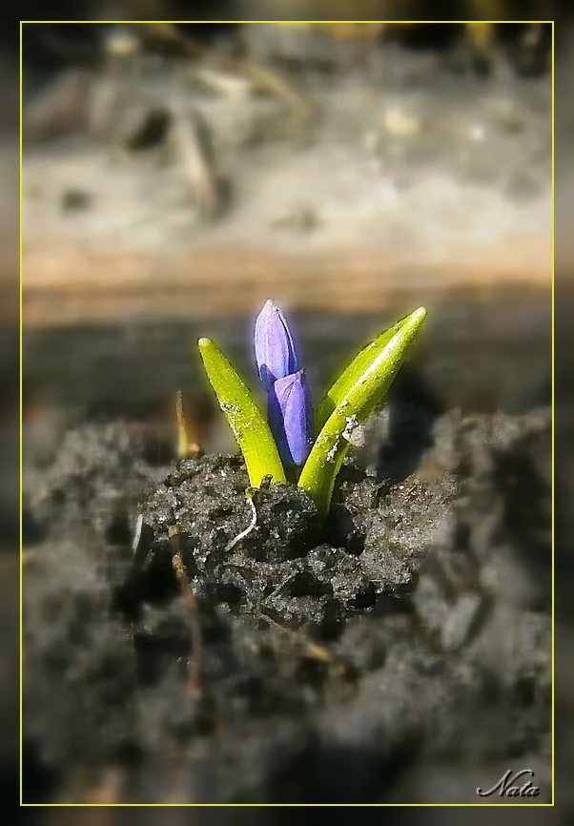
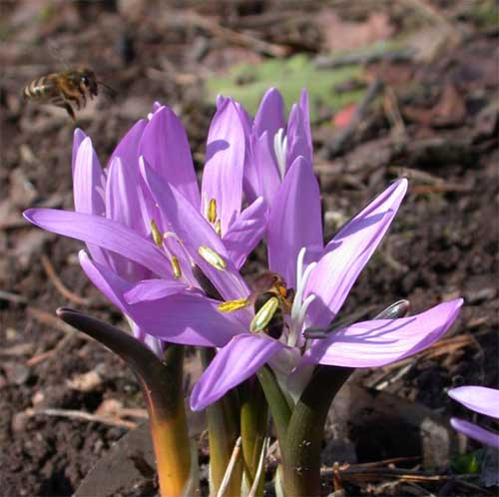
http://zapoved-kursk.ru/press-centr/fotografii/fotografii-rasteniya-chast-2.html
Миндаль
Рябчик русский
Пролесок
Булбокодиум

Slide 14
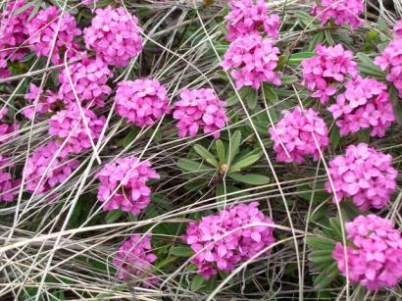
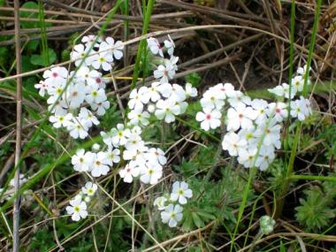
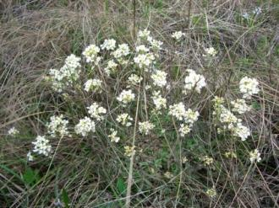
«Живые ископаемые» (реликтовые растения)
Волчеягодник боровой
Проломник Козо-Полянского
Шивекерия подольская

Slide 15
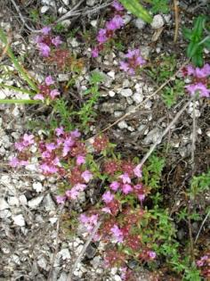
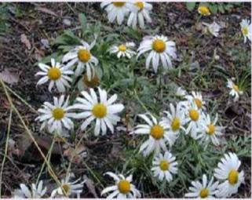
Чабрец меловой
Дендрантема Завадского
http://zapoved-kursk.ru/press-centr/fotografii/fotografii-rasteniya-chast-2.html

Slide 16
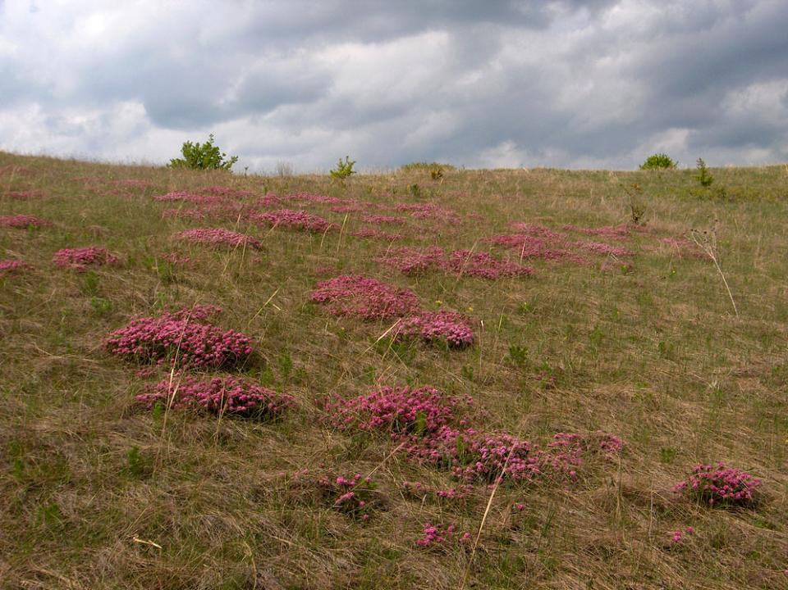
Важное значение для растительности Центрально-Черноземного заповедника имеет вечнозелёный кустарничек волчеягодник боровой. Период его цветения приходится на май, в это время в воздухе стоит приятный аромат, а склоны приобретают розовый оттенок

Slide 17
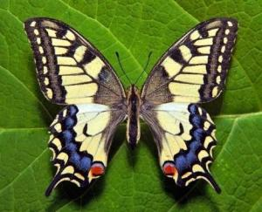
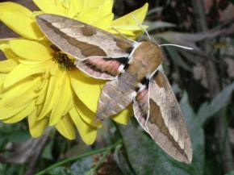
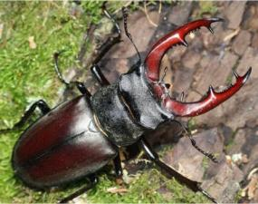
Энтомофауна Центрально-Черноземного заповедника определяется особенностями и самобытностью лесостепной зоны в целом и насчитывает более 4 тыс. видов. Ее состав формируется основными фауно-генетическими группами видов: степной, лесостепной и неморальной, а также реликтовыми группировками различного происхождения. На долю степных насекомых приходится от 4 до 16% видов. Выявлено около тысячи видов жуков.
Махаон
Жук-олень
Бражник молочайный

Slide 18
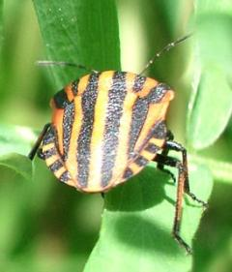
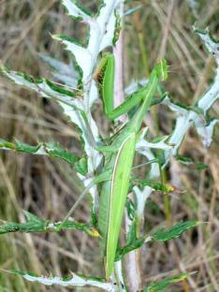
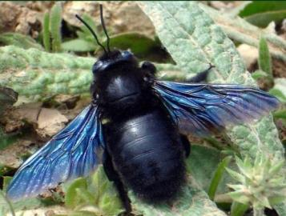
Клоп итальянский
Богомол
Пчела плотник

Slide 19
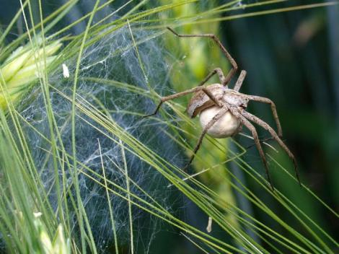
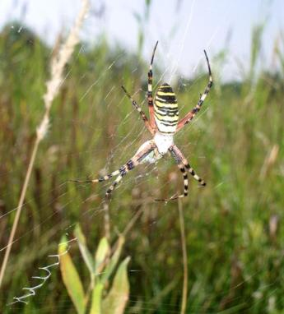
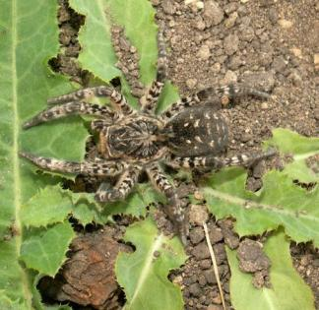
В Стрелецкой степи обитает 191 вид пауков: 96 в степи, 105 в лесу и на опушках.
Пизаура
удивительная
Тарантул южнорусский
http://zapoved-kursk.ru/press-centr/fotografii/fotografii-nasekomye-chast-1.html
Аргиопа Брюнниха

Slide 20
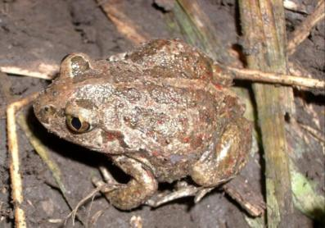
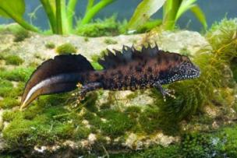
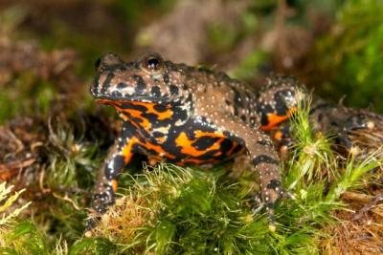
Тритон
гребенчатый
Чесночница
На территории участков Центрально-Черноземного заповедника обитает 10 видов амфибий.
Жерлянка
краснобрюхая

Slide 21
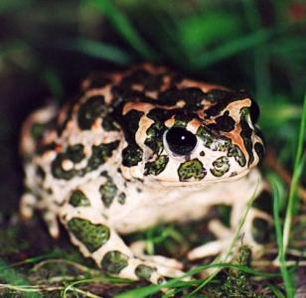
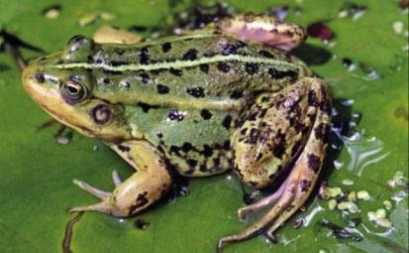
Жаба зеленая
Лягушка съедобная
http://zapoved-kursk.ru/press-centr/fotografii/fotografii-zemnovodnye.html

Slide 22
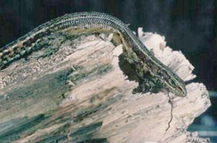
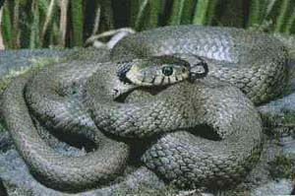
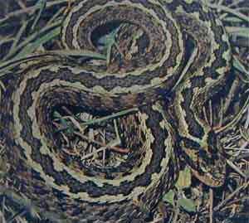
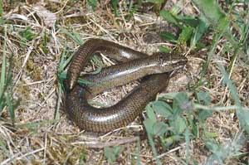
Уж
Ящерица
Гадюка
Веретеница

Slide 23
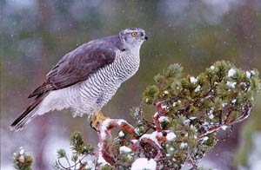
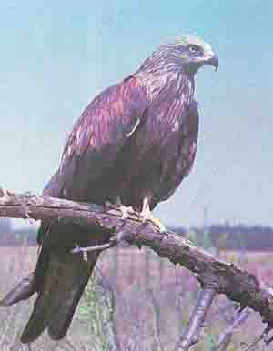
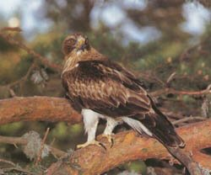
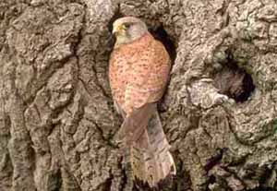
Ястреб-тетеревятник
Коршун
Орёл-карлик
Пустельга

Slide 24
Чеглок
Золотистая щурка
Птицы - самая многочисленная группа позвоночных животных заповедника. По последним данным, в фауне ЦЧЗ и его охранной зоны насчитывается 226 видов пернатых, это около 80% всех птиц Курской области, из них более 90 видов гнездится на территории заповедника.
http://zapoved-kursk.ru/press-centr/fotografii/fotografii-pticy-chast-1.html

Slide 25
Соловей обыкновенный
Орлан
белохвост
Белая цапля
Болотная сова
Лебедь шипун

Slide 26
Животные степи
Сочетание открытых степных пространств и леса в условиях сложного рельефа, богатейшие почвы, высокопродуктивная растительность и оптимальный режим тепла и влаги способствуют разнообразию животного мира: около 200 видов пауков, более 4000 видов насекомых (из них 850 видов бабочек), земноводных – 7 видов, пресмыкающихся – 5 видов, птиц – 189 видов, млекопитающих – 40 видов.
Кабан
Суслик
http://zapoved-kursk.ru/press-centr/fotografii/fotografii-mlekopitayuschie.html

Slide 27
На сравнительно небольшой территории Центрально-Черноземного заповедника зарегистрировано 50 видов млекопитающих. Это около 70% териофауны Курской области.
Слепыш
Обыкновенный
Бобр
Водяная кутора

Slide 28
Бурый
Ушан
Волк
Енотовидная собака
Ёж белогрудый

Slide 29
Заяц-русак
Косули
Лиса
Норка американская

Slide 30
В 1971 году был создан музей Природы площадью 164.3 кв. м.

Slide 31
В заповеднике налажен постоянный мониторинг состояния различных природных объектов, осуществляется регулярный сбор информации и пополнение многолетних рядов наблюдений.

Slide 32
Центрально-Черноземный заповедник превратился в базовый полигон международных экологических и географических исследований.
В 1995 г. ЦЧЗ стал полноправным членом Федерации национальных парков и природных резерватов Европы
28 сентября 1998 г. Центрально-Черноземному заповеднику впервые был присвоен Европейский Диплом, который трижды продлевался

Slide 33
Всем шести участкам Центрально-Черноземного заповедника (Стрелецкий, Казацкий, Букреевы Бармы, Баркаловка, Зоринский и Пойма Псла) и четырем степным территориям Курской области (ур. Парсет, Петрова балка, ур. Сурчины в Горшеченском районе и ур. х. Степной в Курском районе) официально присвоен статус перспективных участков Изумрудной сети Европы (Emerald Network Europe). Изумрудная сеть – это экологическая сеть, состоящая из «территорий особого природоохранного значения».

Slide 34
Шесть маленьких островков нетронутой дивной лесостепной природы, занимающие площадь 0.18% от территории Курской области, сохраняют до 90 % её биологического разнообразия. Центрально-Черноземный биосферный заповедник – это богатство и гордость не только курян, но и всех россиян!

Slide 35
Источники:
http://zapoved-kursk.ru
https://www.sites.google.com/site/mestakursk46/zapovednik
https://adm.rkursk.ru/index.php?id=738&mat_id=5486

